Slide 1
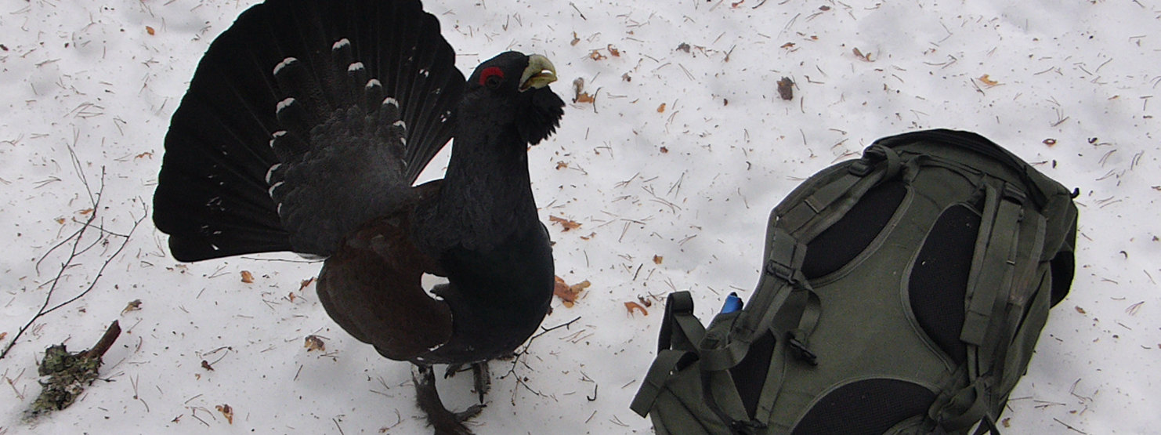
Eksamenstrim til Kapittel 5 om hønsefugler og litt til.

Slide 2
1 Hvilken av skogshønsene er dette?
Røy
Orrhøne
Skogsrype
Fuglen på bildet er en røy. Den kan være vanskelig å skille fra en orrhøne. Røya har rustbrunt bryst, er vesentlig større og har avrundet hale. Du har dårlig tid når en brunspraglet fugl kaster seg opp fra lyngen og bakser med vingene. Røy og orrhøne har samme jakttid og da kan du artsbestemme etter at fuglen er skutt. Noen ganger kan grunneier bestemme at du bare kan skyte en av artene. En rekke rovfugler kan i travelheten ligne på røy og orrhøne. Rovfugler kommer seg lettere på vingene og de er fredet. Skogsrype fins ikke.

Slide 3
2 Kan du ta feil av tiur og orrhane?
Nei, aldri
Ja det er svært vanlig.
Stort sett ser du lett forskjell på grunn av størrelsen. Men med dårlig tid og dårlig lys kan det skje.
Fuglen på bildet er en tiur fotografert nedenfra. Den hadde slått seg til i en hage i nabobygda. Det var spilltid og da blir noen tiurer hormonforstyrret og dukker opp de merkeligste steder. Både tiur og orrhane er svarte og i motlys er det vanskelig å se detaljer. Tiuren veier nær 5 kilo og orrhanen i overkant av ett kilo. Sjansene er derfor små for at du ikke klarer å skille de fra hverandre.

Slide 4
3 Hvilke av svaralternativene inneholder bare hønsefugler?
Storfugl, orrfugl, heilo, ryper, fasaner og ringdue.
Rype, orrfugl, storfugl, jerpe og fasaner
Heilo, orrfugl, ryper, jerpe, storfugl og rugde
Hønsefugler er fellesnavn på tiur, røy orrhøne, orrhane , lirype, fjellrype og jerpe, fasaner, vaktler og rapphøns. Hønsefugler har en tung kroppsbygning og korte vinger. Det høres ofte godt når de letter. De har kraftige bein og nebb som brukes til å finne føde. De er raske og springer gjerne på bakken. Hønsefuglene er regnet for å være god mat. De spiser mest bær, knopper og blader. Kyllinger spiser en del innsekter. Heilo, ringdue og rugde hører til andre fuglefamilier.

Slide 5
4 Du skal jakte orrfugl seint på høsten. Er det best å leite i barskog eller i bjørkeskog?
Bjørkeskog
Barskog
Sent på året finner du orrfuglen mest i nærheten av bjørkeskog. De sitter noen ganger oppe i en bjørk og spiser frø. Storfuglen er mer en barskogsfugl som spiser en god del furunåler om vinteren. Men storfuglen fins og i blandet barskog og lauvskog.

Slide 6
5 Hva ser du på bildet?
Avføring fra rype.
Rester etter et musebol.
Avføring fra storfugl.
Dette er avføring fra storfugl. Avføringen fra orrfugl ser lik ut, men er mindre. Vinterstid spiser storfuglen mye furubar og de finner du igjen i avføringen. Både storfugl og orrfugl kan ha trær de er jevnlig innom for å beite. Under slike trær finner en ofte mye avføring fra fuglene.

Slide 7
6 Hvilken fugl ser du her?
Heilo
Rype
Orrhøne
På filmen ser du ei rypehøne som følger med meg, samtidig som hun sender varselrop til kyllingene som gjemmer seg i nærheten. Det er filmet i juni. Når det kommer folk, kan rypene velge å flykte (fly) eller de kan hjemme seg vekk (trykke). Noen ganger velger de å holde øye med deg utenfor skuddhold. Da har de bedre kontroll. Denne rypehøna har kyllinger og det gjør at hun blir for å ta vare på de.

Slide 8
7 I Norge har vi lirype og fjellrype. Hva er forskjellen på dem?
Lirypa er rød over øynene, det er ikke fjellrypa.
Lirypa legger reiret i lyng, fjellrypa har reiret mellom steiner.
Lirypa er litt mer varmbrun i fargene. Fjellrypa er mer grå. Fjellrype har kraftigere øyestripe og svarte klør.
På bildet er fjellrypa til venstre og lirypa til høyre.

Slide 9
8 Hvor finner du jerpa?
I grov barskog nord for Trondheim.
Den har samme utbredelse som orrfugl.
I barskog med litt løvtrær på Østlandet opp til Trøndelag.
Jerpa finner du i hovedsak i barskoger på Østlandet og opp til Trøndelag. Liker skog med en del løvtrær, gjerne i bekkedaler. Jerpa er den minste blant skogshønsene. Fargene gjør at den ikke kan forveksles med de andre artene. Den er mindre sky enn andre skogshøns.

Slide 10
9. Hvor fins det fasan i Norge?
Fasan fins langs hele kysten opp til Trøndelag.
Fasan finner du i samme områder som tiur.
Fasaner finner du i hovedsak i kulturlandskapet rundt Oslofjorden.
Fasan hører hjemme lengre sør. Det fins noen fasaner i hovedsak rundt Oslofjorden. Mange av disse blir oppdrettet og satt ut for jakt og trening av fuglehunder. Det vurderes nå forbud mot utsetting av fasaner.

Slide 11
10 Hvilken gruppe fugler hører rugda til, og hvor finner du den?
Hører til vadere og liker fuktig skogsbunn fra Nordland og sørover.
Rugda hører til skogshønsene og trives best i høyfjellet.
Rugda hører til trostefuglene og mellomlander i Norge på trekk fra Svalbard og sørover.
Rugda er en liten vadefugl. Den er tettere og mer kompakt bygd enn de andre vaderne. Nebbet er rett. Den holder seg i fuktig skog og stikker nebbet i jorda for å plukke mark og smådyr. Når bakken fryser reiser den sørover. Fins i hovedsak fra Nordland og sørover.

Slide 12
11 Bør du jakte enkeltbekkasin?
Ja, den er raskt på vingene, flyr i sikksakk og spennende å jakte på.
Nei, den veier omring 100 gram og du må ha veldig mange for å få en middag. Jakt heller kråker eller gås.
Enkeltbekkasin er jaktbar, men forveksles lett med dobbeltbekkasin og kvartbekkasin. Den veier bare ca hundre gram og da blir det lite mat av en fugl. Den lever i myr, eng og beiteområder i det meste av landet. Spiser for det meste mark, frø og innsekter.

Slide 13
12 Hvilken fugl er dette, og hvor kan den jaktes?
Toppskarv. Kan jaktes nord for Trondheimsfjorden.
Storskarv. Jakttider og steder varierer etter geografi saltvann eller ferskvann og fuglens alder.
Alke. Fuglen har ingen jakttid.
Storskarv. Vi har en litt mørker og mindre skarv (toppskarv)som kan jaktes nord for Trondheimsfjorden. Storskarven har ulik jakttid i ferskvann og i saltvann. Jakttidene er forskjellige om det er voksne fugler eller ungfugler. Sjekk jakttidstabellene. Skarven er en utrolig rask svømmer under vann. Den kan dykke ned til 50 meter på jakt etter fisk.

Slide 14
13 Hvilke trostefugler er jaktbare?
Bare gråtrost.
Rødvingetrost og gråtrost.
Svarttrost, rødvingetrost og gråtrost.
Fra 2022 er bare gråtrosten jaktbar. Den fins over hele landet, og mest rundt kulturlandskapet. Smaker godt, men veier ikke mer enn 100 gram. Om høsten kan store flokker trekke opp i fjellet for å spise bær. Svikter rypejakta, så kan noen gråtroster være en god trøst.

Slide 15
14 Hvilke kråkefugler ser du eller hører du på videoen?
Kaie og kråke
Ravn og svartkråke
Kråke og ravn
På videoen ser eller hører du kaie og kråke. Kaia er vesentlig mindre enn kråka og er svartere enn kråka. Kaia er fredet.

Slide 16
15 På bildet ser du to kråkefugler. Hvilke?
Nøtteskrike og kråke
Kaie og nøtteskrike
Kaie og nøttekråke
Bildet viser nøtteskrike og kaie. Nøtteskrike er jaktbar, det er ikke kaia. Kaia er vesentlig mindre enn en kråke. Vi har en fredet kråkefugl som heter nøttekråke. Nøttekråka har ikke nøtteskrikas skarpe farger. Den ligner mer på en kraftig stær.

Slide 17
16 Hvilken kråkefugl er dette, og er den jaktbar?
Kaia og ikke jaktbar.
Ravn og jaktbar.
Nøttekråke og fredet.
Dette er en nøttekråke. Den fins fåtallig i deler av Norge. De spiser mye hasselnøtter, og lagrer for vinteren. Det har vært mest av arten i Trøndelagsområdet. Enkelte år kan det komme en invasjon av fugler fra øst.

Slide 18
17 Hvilke fugler er det på bildet?
Ravn og kråke.
Kaie og svartkråke
Ravn og kaie
Bildet viser kråke og ravn. Ravnen er en god del større enn kråka, er svartere og høres helt annerledes ut. Begge har lang jakttid.

Slide 19
18 Her er to fugler du trolig kjenner Hvilke?
Prydand og skjære
Stokkand og stjertand,
Stokkand og skjære.
Du ser en skjære og en stokkandhann. Begge artene trives nær folk, og er sammen på steder der folk mater fugler.

Slide 20
19 Hvilken fugl ser du på bildet?
Ravn
Skarv
Gråhegre
Bildet viser storskarv. Den er jaktbar og en utrolig god dykker og fiskefanger.

Slide 21
20 Denne fuglen trives i nærheten av folk og hager. Hva heter den?
Svarttrost
Kaie
Stær
Dette er en svarttrost. Den er fredet og kjent for sin mollsstemte kveldssang. Ser du at fuglen har en merkering på ene foten?

